Slide 1
ACADEMIA
CRISTO
Notes:
1. Bienvenida y saludos
Abre la sala de Zoom 10 minutos antes de la clase para saludar a los estudiantes, especialmente a los nuevos. Cuando sea la hora de comenzar, inicia la grabación y da una cálida bienvenida. Preséntate y continúa conociendo a los estudiantes. Si hay muchos y no puedes terminar en algunos 10 minutos, invítalos a compartir sus saludos en el chat.

Slide 2
Notes:
2. Introducción breve al curso
Bienvenidos al curso “El Dios Verdadero”. La Biblia es la Palabra de Dios, y en ella, Él mismo nos revela quién es.
En este curso, utilizaremos las Escrituras para guiarnos en el conocimiento del Dios verdadero, cómo nos ha salvado y qué sigue haciendo en nuestras vidas.
El curso consta de nueve lecciones centradas en el Dios Trino: Padre, Hijo y Espíritu Santo.
Como proyecto final del curso, los estudiantes completarán un guía que les ayudará a expresar y afirmar su fe en Dios.
Que Dios nos guíe y fortalezca mientras estudiamos juntos su Palabra.

Slide 3
Lección 1
Dios Trino y Dios Padre

Slide 4
Oración
Notes:
3. Oración
Comienza con la siguiente oración (o usa una propia):
Amado Dios, Gracias por reunirnos en este curso para estudiar tu Palabra y conocerte mejor. Tú eres el Dios verdadero, nuestro Creador, Salvador y Sustentador. Te pedimos que nos guíes con tu Espíritu Santo para que comprendamos más profundamente quién eres y lo que has hecho por nosotros. Señor, oro por cada estudiante en esta clase. Que los fortalezcas con poder en su interior por medio de tu Espíritu Santo. Que Cristo habite en sus corazones por la fe y que, arraigados y cimentados en tu amor, puedan comprender cuán ancho, largo, alto y profundo es el amor de Cristo, que sobrepasa todo conocimiento. Permítenos crecer en nuestra fe y confianza en ti. Que este curso nos acerque más a ti y nos equipe para confesar nuestra fe con valentía. Todo esto te lo pedimos en el nombre de nuestro Señor y Salvador Jesucristo. Amén.

Slide 5
Objetivos de la Lección
Identificar las características de Dios.
Explicar el significado de la palabra “Trinidad”.
Reflexionar sobre cómo Dios Padre nos cuida y protege
Notes:
OBJETIVOS DE LA CLASE
Presente los tres objetivos principales de la lección. Invite a los estudiantes a tomar notas y a tener sus Biblias listas.
En la lección del dia de hoy, nuestro objetivo es:
1. Identificar las características de Dios.
2. Explicar el significado de la palabra “Trinidad”.
3. Reflexionar sobre cómo Dios Padre nos cuida y protege.

Slide 6
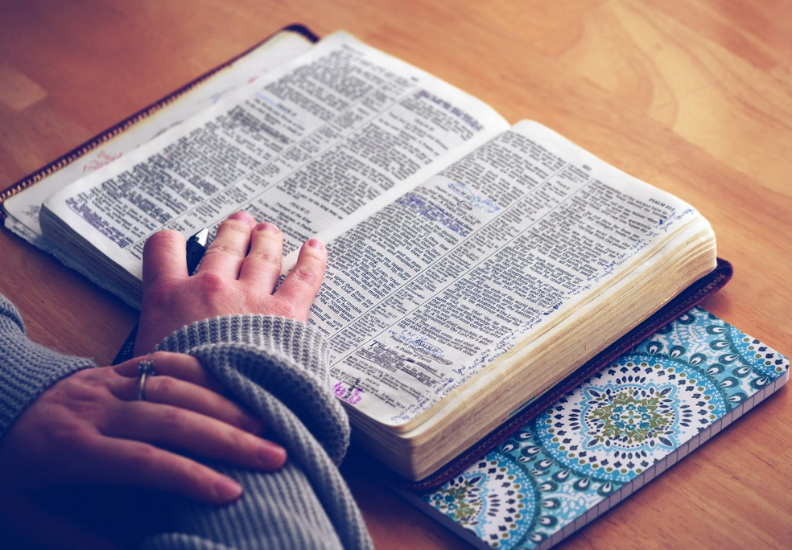
Objetivo 1: Identificar las características de Dios
Notes:
OBJETIVO #1: Identificar las características de Dios. 1. ¿Quién es Dios? ¿Qué nos revela Dios en su Palabra acerca de sus características?
Vamos a comenzar nuestra lección con una actividad para obtener una visión general de las características de Dios.
Voy a mostrarles un pasaje de la Biblia en la pantalla. Tómense un momento para leerlo y reflexionar sobre las características de Dios que aparecen en él. Cuando tengan una respuesta, por favor levanten la mano o escríbanla en el chat.
Después de unos segundos de reflexión en silencio, elegiré a un estudiante para que lea el pasaje en voz alta y comparta la característica de Dios que identificó en el texto.

Slide 7
Deuteronomio 33:27 (RVC)
El Dios eterno es tu refugio; aquí en la tierra siempre te apoya.
Lucas 1:37 (RVC)
Para Dios no hay nada imposible!
Notes:
Deuteronomio 33:27 El Dios eterno es tu refugio; aquí en la tierra siempre te apoya.
Dios es eterno. No tiene principio ni fin.
Dios nos cuida.
Lucas 1:37 ¡Para Dios no hay nada imposible!
Dios es Todopoderoso (Omnipotente)

Slide 8
Jeremías 23:24 (RVC)
¿Podrá alguien esconderse donde yo no pueda verlo? ¿Acaso no soy yo el Señor, que llena el cielo y la tierra? —Palabra del Señor.
Juan 21:17 (RVC)
Señor, tú lo sabes todo.
Notes:
Jeremías 23:24 ¿Podrá alguien esconderse donde yo no pueda verlo? ¿Acaso no soy yo el Señor, que llena el cielo y la tierra? – Palabra de Dios.
Dios está en todas partes. (omnipresente)
Juan 21:17 Señor, tú lo sabes todo.
Dios sabe todo. (omnisciente)

Slide 9
Levítico 19:1-2
El Señor habló con Moisés y le dijo: “Habla con toda la congregación de los hijos de Israel, y diles: Ustedes deben ser santos porque yo, el Señor tu Dios, soy santo.
Salmo 145:9 (RVC)
El Señor es bueno con todos, y se compadece de toda su creación.
Notes:
Levítico 19:1-2 El Señor habló con Moisés, y le dijo: “Habla con toda la congregación de los hijos de Israel, y diles: Ustedes deben ser santos porque yo, el Señor su Dios, soy santo.”
Dios es santo, amando todo cuanto es bueno y odiando todo lo que es malo.
Salmo 145:9 El Señor es bueno con todos, y se compadece de toda su creación.
Dios es bueno

Slide 10
Éxodo 34:6-7 (RVC)
Luego el Señor pasó delante de Moisés, y proclamó: «¡EL SEÑOR! ¡EL SEÑOR! ¡Dios misericordioso y clemente! ¡Lento para la ira, y grande en misericordia y verdad! ¡Es misericordioso por mil generaciones! ¡Perdona la maldad, la rebelión y el pecado, pero de ningún modo declara inocente al malvado! ¡Castiga la maldad de los padres en los hijos y en los hijos de los hijos, hasta la tercera y cuarta generación!»
Notes:
Éxodo 34:6-7 Luego el Señor pasó delante de Moisés, y proclamó: ¡El Señor! ¡El Señor! ¡Dios misericordioso y clemente! ¡Lento para la ira, y grande en misericordia y verdad! ¡Es misericordioso por mil generaciones! ¡Perdona la maldad, la rebelión y el pecado, pero de ningún modo declara inocente al malvado! ¡Castiga la maldad de los padres en los hijos y en los hijos de los hijos, hasta la tercera y cuarta generación!”
Este texto es único porque es el mensaje de Dios sobre su propio nombre.
Dios es justo, compasivo, misericordioso, amoroso, perdonador
Recordemos que Jesús es el cumplimento de la justicia de Dios y la misericordia de Dios.

Slide 11
Objetivos de la Lección
Identificar las características de Dios.
Explicar el signifcado de la palabra “Trinidad”.
Reflexionar sobre cómo Dios Padre nos cuida y protege
Notes:
En la lección para el día de hoy, nuestro objetivo es:
1. Identificar las características de Dios.
2. Explicar el significado de la palabra “Trinidad”.
3. Reflexionar sobre cómo Dios Padre nos cuida y protege.

Slide 12
¿Qué significa la palabra "Trinidad"?
Notes:
1. Ahora examinaremos otra característica importante de Dios. Dios es trino.
Pregunta para la clase: ¿Qué significa la palabra “Trinidad”?
Da tiempo para que los estudiantes respondan.

Slide 13
Trinidad = tres en uno
Padre
DIOS
Hijo (Jesús)
Espíritu Santo
Notes:
2. La Palabra “Trinidad”
“Trinidad” y su término relacionado “trino” significan tres en uno.
Trinidad = Trio y unidad
Trino = Tres y uno
Son palabras que los cristianos han usado a través de los siglos para describir el misterio de cómo Dios se ha revelado en la Biblia: hay un solo Dios, pero en ese único Dios hay tres personas.

Slide 14
Deuteronomio 6:4 (RVC)
“Oye, Israel: el Señor nuestro Dios, el Señor es uno.”
Mateo 28:19 (RVC)
“Por tanto, vayan y hagan discípulos en todas las naciones, y bautícenlos en el nombre del Padre, y del Hijo, y del Espíritu Santo.”
Notes:
Deuteronomio 6:4, “Oye, Israel: el Señor nuestro Dios, el Señor es uno”. Solo hay un Dios verdadero.
Mateo 28:19, “Por tanto, vayan y hagan discípulos en todas las naciones, y bautícenlos en el nombre del Padre, y del Hijo, y del Espíritu Santo”. Hay tres personas en la Trinidad.

Slide 15
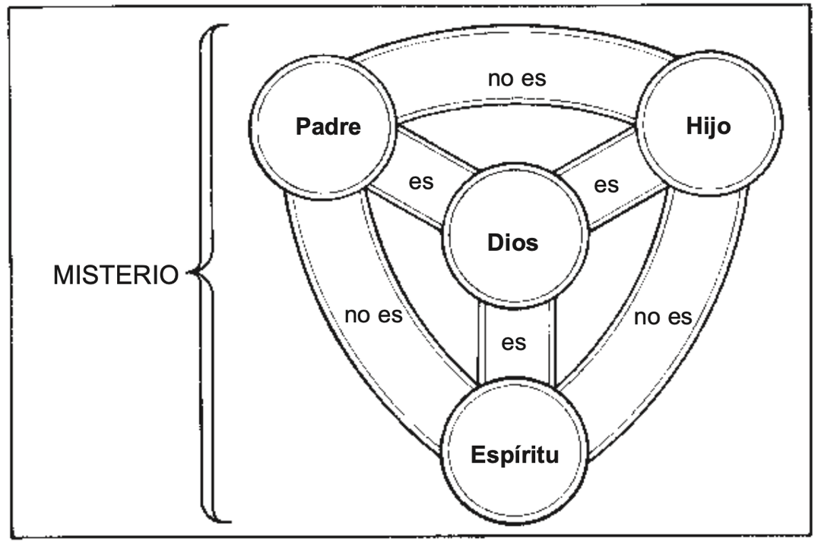
Notes:
Dios Padre, Dios Hijo y Dios Espíritu Santo son tres “personas” distintas, pero cada una es plenamente Dios, y son un solo Dios.
El Padre es Dios, pero no es el Hijo. El Hijo es Dios, pero no es el Padre ni el Espíritu Santo. El Espíritu Santo es Dios, pero no es el Padre ni el Hijo.
No podemos entender completamente este concepto, va más allá de nuestra lógica humana, pero la Biblia lo enseña con claridad. Pero eso no debe preocuparnos. Simplemente aceptamos lo que Dios dice acerca de sí mismo en la Biblia y confiamos en que Él es mucho más sabio que nosotros.

Slide 16
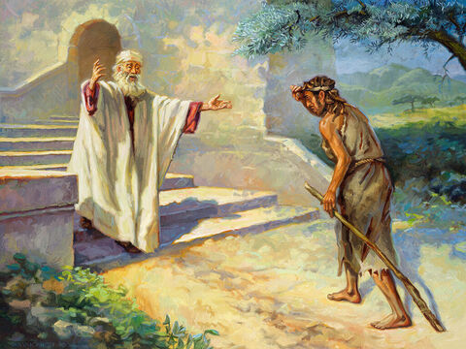
Notes:
La enseñanza bíblica sobre la Trinidad es esencial para nuestra salvación. Recordemos las buenas nuevas del evangelio: que la gracia de Dios (su amor inmerecido por los pecadores) es el corazón y el núcleo de nuestra salvación. Dios tuvo que actuar para salvarnos porque no podíamos realizar ninguna buena acción para acercarnos más Dios. Estuvimos muertos en nuestros pecados.

Slide 17
La Trinidad: Un equipo en acción por amor
Dios Padre envió a su Hijo para salvarnos
Dios Hijo, Jesús, vivió una vida perfecta en nuestro lugar y murió como nuestro sustituto.
Dios Espíritu Santo nos lleva a la fe en Jesús a través del evangelio
Notes:
Podemos imaginar a la Trinidad como un equipo de amor en el que cada persona cumple un papel fundamental en nuestra salvación.
Dios Padre envió a su Hijo para salvarnos.
Dios Hijo, Jesús, vivió una vida perfecta en nuestro lugar y murió como nuestro sustituto.
Dios Espíritu Santo nos lleva a la fe en Jesús a través del evangelio en la Palabra y los Sacramentos (Bautismo y la Santa Cena)
Si faltara una persona de la Trinidad, no podríamos ser salvos. Cada uno cumple un papel esencial en nuestra redención.
¿Preguntas o comentarios?

Slide 18
¿Cuál es la definición de la palabra “credo”?
Notes:
4. Este curso, El Dios Verdadero, se basa en el Credo Apostólico, el cual describe verdades fundamentales acerca de Dios y está estructurado según la Trinidad. Antes de profundizar más en el Credo Apostólico, discutamos una pregunta importante:
¿Cuál es la definición de la palabra “credo”?
Da tiempo para que los estudiantes respondan.

Slide 19
¿Cuál es la definición de la palabra “credo”?
“Credo” – latín – significa “yo creo”
Es una declaración de fe, un resumen de lo que una persona o grupo cree y enseña.
Útil para enseñar y compartir verdades bíblicas.
Útil para evaluar iglesias o grupos.
Notes:
¿Cuál es la definición de la palabra “credo”?
La palabra “credo” viene del latín y significa “yo creo”
Un credo es una declaración de fe, un resumen de lo que una persona o grupo cree y enseña.
Hebreos 13:15 Por lo tanto, ofrezcamos siempre a Dios, por medio de Jesús, un sacrificio de alabanza, es decir, el fruto de labios que confiesen su nombre.
Credos son útiles como un resumen de verdades bíblicas para ser enseñadas y compartidos.
También son útiles para evaluar las enseñanzas de otros grupos e iglesias para ver si están en conformidad con la Palabra de Dios.

Slide 20
El Credo Apostólico
No fue escrito por los apóstoles.
Es una declaración que resume las verdades que los apóstoles enseñaron.
Se desarrolló para tener un resumen breve y claro de la fe cristiana.
Notes:
5. El Credo Apostólico
Aunque se llama “El Credo Apostólico”, no fue escrito por los apóstoles, sino es una declaración que resume las verdades que los apóstoles enseñaron.
Se desarrolló en la iglesia antigua (siglo III) debido a la necesidad de un resumen breve y claro de la fe cristiana. Su redacción se fue perfeccionando con el tiempo, pero rápidamente se extendió por toda la iglesia cristiana.
Los cristianos lo utilizaban para: explicar su fe a otros; confesar su fe en reuniones de adoración; enseñar a los niños las verdades bíblicas del evangelio.

Slide 21
Creo en Dios Padre todopoderoso, creador del cielo y de la tierra.
Y en Jesucristo, su único Hijo, nuestro Señor; que fue concebido por obra del Espíritu Santo, nació de la virgen María; padeció bajo el poder de Poncio Pilato, fue crucificado, muerto y sepultado; descendió a los infiernos; al tercer día resucitó de entre los muertos; subió a los cielos, y está sentado a la diestra de Dios Padre todopoderoso; y desde allí ha de venir a juzgar a los vivos y a los muertos.
Creo en el Espíritu Santo; la santa iglesia cristiana, la comunión de los santos; el perdón de los pecados; la resurrección de la carne y la vida perdurable. Amén.
Notes:
El Credo Apostólico se resume el Evangelio en tres partes, reflejando la naturaleza trinitaria de Dios” Dios Padre, Dios Hijo, Dios Espíritu Santo.
Cada parte nos dice lo que ha hecho Dios y que sigue haciendo para bendecirnos y salvarnos.
Por esto, el mensaje evangélico del Credo Apostólico consiste en las buenas nuevas de que nuestro Dios nos creó, nos ha redimido y nos santifica.
Creo en Dios Padre todopoderoso, creador del cielo y de la tierra.
Y en Jesucristo, su único Hijo, nuestro Señor; que fue concebido por obra del Espíritu Santo, nació de la virgen María; padeció́ bajo el poder de Poncio Pilato, fue crucificado, muerto y sepultado; descendió́ a los infiernos; al tercer día resucitó de entre los muertos; subió́ a los cielos, y está sentado a la diestra de Dios Padre todopoderoso; y desde allí́ ha de venir a juzgar a los vivos y a los muertos.
Creo en el Espíritu Santo; la santa iglesia cristiana, la comunión de los santos; el perdón de los pecados; la resurrección de la carne y la vida perdurable. Amén.

Slide 22
El Credo Apostólico
Lo usamos para resumir el mensaje del evangelio, para la enseñanza y la confesión de fe.
NO es católico, sino expresa verdades bíblicas.
Su vana repetición para ganar el favor de Dios es un abuso que condenamos.
Notes:
Usamos el Credo Apostólico para resumir el mensaje del evangelio: lo que el Dios trino ha hecho y sigue haciendo por nosotros.
El Credo Apostólico NO es católico sino expresa verdades bíblicas. Su vana repetición para ganar el favor de Dios es un abuso que condenamos.
Su buen uso no debe ser prohibido: Es una herramienta útil para la enseñanza y la confesión de fe.
¿Preguntas o comentarios?

Slide 23
Objetivos de la Lección
Identificar las características de Dios.
Explicar el signifcado de la palabra “Trinidad”.
Reflexionar sobre cómo Dios Padre nos cuida y protege
Notes:
En la lección hoy día, nuestro objetivo es:
1. Identificar las características de Dios.
2. Explicar el significado de la palabra “Trinidad”.
3. Reflexionar sobre cómo Dios Padre nos cuida y protege.

Slide 24
Creo en Dios Padre
Dios Padre es el padre de Jesucristo.
También es nuestro Padre por la obra redentora de Jesús.
Romanos 8:15-16
Han recibido el espíritu de adopción, por el cual clamamos: Abba, Padre!... Somos hijos de Dios.
Notes:
1. Dios Padre
En esta lección, nos enfocaremos en Dios Padre.
La primera sección del Credo Apostólico dice: Creo en Dios Padre Todopoderoso, creador del cielo y de la tierra.
Dios es el Padre de nuestro Señor Jesucristo.
También es nuestro Padre, no solo porque nos creó, sino porque, gracias a la obra redentora de Jesús, nos ha hecho sus propios hijos.
Romanos 8:15-16 Pues ustedes no han recibido un espíritu que los esclavice nuevamente al miedo, sino que han recibido el espíritu de adopción, por el cual clamamos: ¡Abba, Padre! El Espíritu mismo da testimonio a nuestro espíritu, de que somos hijos de Dios.

Slide 25
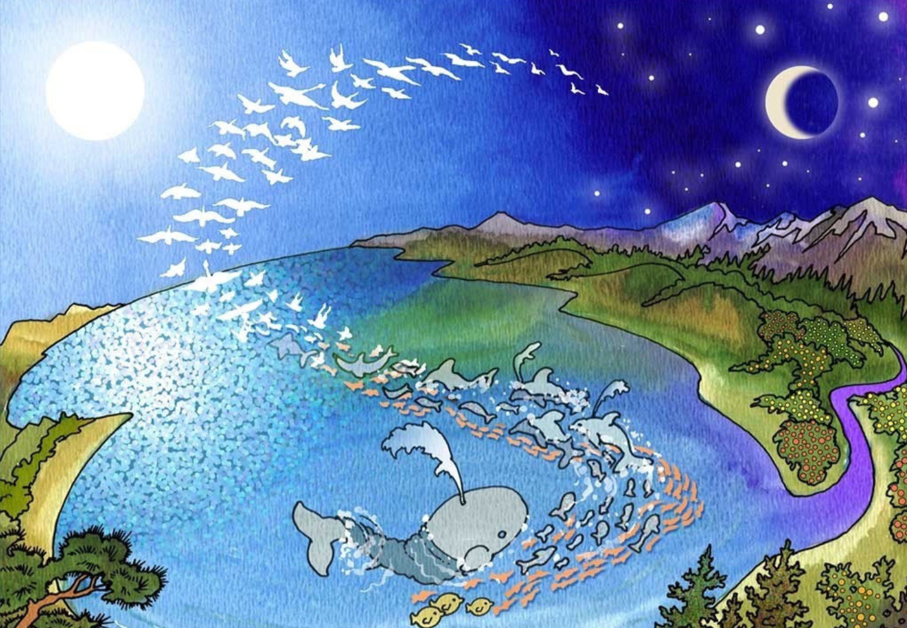
Creo en Dios Padre todopoderoso, creador del cielo de de la tierra.
Notes:
2. Dios Padre Todopoderoso, creador del cielo y de la tierra
Aunque tanto el Hijo como el Espíritu Santo participaron en la creación, la Biblia atribuye la obra de la creación principalmente al Padre.
Génesis 1:2 El espíritu de Dios se movía sobre la superficie de las aguas.
Juan 1:3 Todas las cosas por él (Jesús el Verbo) fueron hechas, y sin él nada de lo que ha sido hecho, fue hecho.
Este no debería sorprendernos. Padre, Hijo y Espíritu Santo son uno y siempre trabajan en equipo: para crearnos, para salvarnos, para protegernos.
En el curso de Academia Cristo “En el Principio”, pueden aprender más sobre Génesis y la creación del mundo. En esta lección consideramos más sobre quién es Dios y cómo continúa preservándonos y cuidándonos.
Dios sigue profundamente involucrado en la preservación y protección de su creación, especialmente de los seres humanos y, aún más, de nosotros como sus hijos redimidos.

Slide 26
¿Cómo nos cuida y protege Dios?
Notes:
3. ¿Cómo nos cuida y protege Dios?
Da tiempo para que los estudiantes respondan.

Slide 27
¿Cómo nos cuida y protege Dios?
Relaciones comunes y cotidianas
Ejemplos: las vocaciones de. . .
Los padres
Los agricultores
Conductores de camiones
Dueños de tiendas
Etc.
Notes:
3. ¿Cómo nos cuida y protege Dios?
Dios usa medios comunes y cotidianas para proveer y cuidar su mundo y, especialmente, la corona de su creación: los seres humanos.
Dios obra a través de nuestras vocaciones: roles, trabajos y responsabilidades diarias para servir y cuidar de los demás. Por ejemplo, Él utiliza las vocaciones de padres, agricultores, conductores de camiones, médicos, dueños de tiendas y muchos más para proveer alimento, salud y bienestar a las personas.
Es decir, Dios cuida de nosotros a través de otras personas y por medios naturales.

Slide 28
Dios usa nuestros roles, trabajos y deberes diarios para servir y cuidar de los demás. En cierto sentido, Dios usa a las personas como sus máscaras para amar a los demás.
Mateo 25:40 De cierto les dijo que todo lo que hicieron por uno de mis hermanos más pequeños, por mí lo hicieron
Notes:
Dios usa nuestros roles, trabajos y deberes diarios para servir y cuidar de los demás. En cierto sentido, Dios usa a las personas como sus “máscaras” para demostrar su amor al mundo.
Mateo 25:40 De cierto les dijo que todo lo que hicieron por uno de mis hermanos más pequeños, por mí lo hicieron.

Slide 29
¿Cómo le ayuda esta verdad cuando siente que usted no es importante?
Todos los trabajos son importantes a Dios
Efesios 2:10 (RVC)
“Nosotros somos hechura suya; hemos sido creados en Cristo Jesús para realizar buenas obras, las cuales Dios preparó de antemano para que vivamos de acuerdo con ellas.”
Notes:
¿Cómo le ayuda esta verdad cuando siente que usted no es importante?
Aun cuando sentimos desanimados o creemos que nuestro trabajo y nuestras responsabilidades no son importantes, podemos recordar que Dios nos ha puesto en estos roles y nos ha dado esta tarea como una oportunidad para servirle.
Dios mismo ha planeado estas buenas obras para que las hagamos. (Efesios 2:10 Porque somos hechura de Dios, creados en Cristo Jesús para buenas obras, las cuales Dios dispuso de antemano a fin de que las pongamos en práctica.)

Slide 30
¿Cómo cambia esta verdad su perspectiva sobre las personas?
Estamos sirviendo a Dios
Colosenses 3:23-24
“²³ Y todo lo que hagan, háganlo de corazón, como para el Señor y no como para la gente, ²⁴ porque ya saben que el Señor les dará la herencia como recompensa, pues ustedes sirven a Cristo el Señor.”
Notes:
¿Cómo cambia esta verdad su perspectiva sobre las personas?
Cuando trabajamos para alguien, sirviéndole, podemos recordar que Dios lo ha colocado en nuestras vidas y que, en un sentido muy real, estamos sirviendo a Dios a través de esa persona.
Colosenses 3:23-24 Y todo lo que hagan, háganlo de corazón, como para el Señor y no como para la gente, porque saben que recibirán del Señor la herencia como recompensa. Es a Cristo el Señor a quien están sirviendo.”

Slide 31
¿Cómo le ayuda esta verdad a entender cómo Dios gobierna el mundo?
Consideremos a cuántas personas habrá usado Dios para traer la comida que comeremos mañana…
El cultivo, el transporte, la producción, etc.
Dios coordinó todo por su providencia
Notes:
¿Cómo le ayuda esta verdad a entender cómo Dios gobierna el mundo?
Considere a cuántas personas usó Dios para traer la comida que usted comerá mañana. Cientos y más, incluido miles de personas participaron en el cultivo, transporte y producción de los alimentos. Dios coordinó todo el proceso para alimentarle. Podemos maravillarnos por la providencia de Dios.
Dios utiliza tanto a creyentes como a incrédulos para proveer al mundo. Damos gracias a Dios, y nos alegramos en nuestro papel.

Slide 32
Creo en Dios Padre todopoderoso, creador del cielo y de la tierra.
Creo = una confesión de fe.
La fe no es solo conocimiento de Dios.
Tú crees que Dios es uno, y haces bien. ¡Pues también los demonios lo creen, y tiemblan!
Santiago 2:19
Notes:
4. Creo en Dios Padre todopoderoso, creador del cielo y de la tierra
Cuando decimos “Creo en Dios” estamos confesando nuestra fe.
Nuestra fe no es solo conocimiento de Dios
Santiago 2:19 Tú crees que Dios es uno, y haces bien. ¡Pues también los demonios lo creen, y tiemblan!
No basta con conocer que Dios existe.

Slide 33
Creo en Dios Padre todopoderoso, creador del cielo y de la tierra.
La fe salvadora es la simple confianza en las promesas de la salvación de Dios en Jesucristo.
Hebreos 11:1 Ahora bien, tener fe es estar seguro de lo que se espera; es estar convencido de lo que no se ve.
Juan 3:16 Porque de tal manera amó Dios al mundo, que ha dado a su Hijo unigénito, para que todo aquel que el él cree no se pierda, sino que tenga vida eterna.
Notes:
La fe salvadora es la simple confianza en las promesas de Dios en Jesucristo.
Hebreos 11:1 Ahora bien, tener fe es estar seguro de lo que se espera; es estar convencido de lo que no se ve.
Juan 3:16 Porque de tal manera amó Dios al mundo, que ha dado a su Hijo unigénito, para que todo aquel que el él cree no se pierda, sino que tenga vida eterna.

Slide 34
¿Cómo obtenemos la fe?
Romanos 10:17 (RVC)
“Así que la fe proviene del oír, y el oír proviene de la palabra de Dios.”
1 Corintios 12:3b (NVI)
“Nadie puede llamar «Señor» a Jesús, si no es por el Espíritu Santo.”
Notes:
Recordamos que no podemos producir fe por nuestra propia naturaleza. Es Dios quien la crea en nosotros por medio de su Espíritu Santo, a través de su Palabra y los Sacramentos.
Romanos 10:17 Así que la fe proviene del oír, y el oír proviene de la palabra de Dios.
1 Corintios 12:3 Nadie puede llamar “Señor” a Jesús, si no es por el Espíritu Santo.
¡Gracias Dios por la fe que nos has dado!
Confesamos con gozo: Creo en Dios Padre. Él es todopoderoso. Creó el cielo y la tierra. Nos creó a nosotros, nos cuida y nos protege, aunque no lo merezcamos. ¡Gracias Dios!

Slide 35
El Proyecto Final
1. Creo en Dios trino. ¿Qué significa la palabra “Trinidad”?
2. Creo en Dios Padre, Creador. ¿Cómo nos cuida y provee Dios?
Notes:
1. Estas son las preguntas del Proyecto Final que correspondientes a esta lección. Animo ustedes a comenzar desde ahora, escribiendo sus respuestas en un cuaderno utilizando información de la clase.
Creo en Dios trino. ¿Qué significa la palabra “Trinidad”?
Creo en Dios Padre, Creador del cielo y la tierra. ¿Cómo nos cuida y provee Dios?

Slide 36
Tarea
en el grupo de WhatsApp
Notes:
2. Encargar la tarea para la Lección 2:
1. Ver el siguiente video breve de instrucción: https://www.youtube.com/watch?v=28N7MfZMVEc 2. Leer Juan 11:1-44
3. Reflexionar y responder:
¿Qué detalles de Juan 11 muestran la humanidad de Jesús?
¿Qué detalles de Juan 11 muestran la divinidad de Jesús?
¿Es correcto decir que Dios murió en la cruz? Explique.

Slide 37
Oración o bendición
Notes:
2. Oración de clausura y despedida
Amado Dios, te damos gracias por este tiempo que hemos pasado juntos en tu Palabra, aprendiendo más acerca de quién eres y cómo nos cuidas. Nos maravillamos ante tu grandeza, tu poder y tu amor inagotable. Tú eres nuestro Creador y Sustentador, aquel que gobierna sobre todas las cosas y que, aun así, nos conoce personalmente y nos llama tus hijos por la fe en Jesucristo. Te alabamos por revelarte a nosotros en las Escrituras y por mostrarnos tu gracia a través de enviar a Jesucristo, nuestro Salvador.
Señor, te pedimos que sigas obrando en nuestros corazones por medio de tu Espíritu Santo. Que las verdades que hemos aprendido hoy no solo permanezcan en nuestra mente, sino que transformen nuestra vida y fortalezcan nuestra fe. Ayúdanos a confiar en ti en cada circunstancia y a vivir con la certeza de que estás con nosotros, guiándonos y sosteniéndonos. Que podamos reflejar tu amor en nuestras palabras y acciones, y confesar con valentía que tú eres el único Dios verdadero. En el nombre de Jesús, nuestro Señor y Salvador, oramos. Amén.

Slide 38
ACADEMIA
CRISTO

